Slide 1
করোনা ভাইরাসে আতঙ্কিত না হয়ে সরকারি নিয়ম মেনে ঘরে থাকি এবং রান্না ও খাবারের আগে পরে ভালো করে হাত ধুতে হবে।
অনলাইন ক্লাস
01

Slide 2
সকলকে আজকের আলোচনায়
02

Slide 3
পরিচিতি
পাঠ পরিচিতি
তথ্য ও যোগাযোগ প্রযুক্তি
ও দ্বাদশ শ্রেণি
অধ্যায়ঃ ৬
ডাটাবেজ ম্যানেজমেন্ট
শিক্ষক পরিচিতি
নাম:আব্দুস সালাম
পদবী: প্রভাষক
প্রতিষ্ঠান: পুর্ব চরবাটা স্কুল এন্ড কলেজ
সুবর্নচর, নোয়াখালি।
03

Slide 4
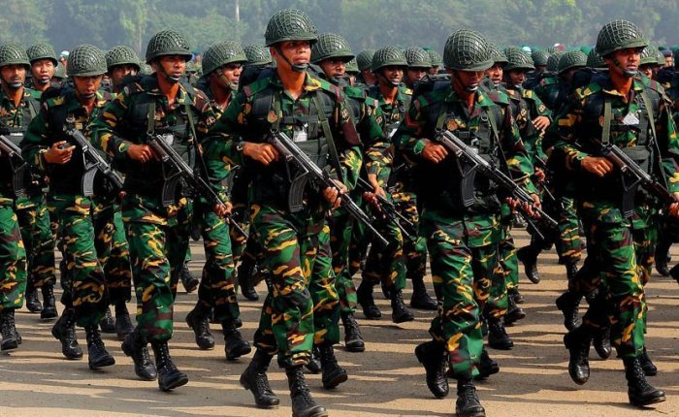
ছবি দুটিতে কি দেখতে পাও ?
04

Slide 5
ডাটাবেজ ম্যানেজমেন্ট সিস্টেমের ধারণা।
পাঠ ষোষণা
আজকের পাঠ
তথ্য ও যোগাযোগ প্রযুক্তি
দ্বাদশ শ্রেণি
অধ্যায়ঃ ৬
ডাটাবেজ ম্যানেজমেন্ট
05

Slide 6
শিখনফল
পাঠ শেষে শিক্ষার্থীরা……..
১. ডেটা (Data)
২. তথ্য (Information)
৩.ডেটাবেজ (Data Base)
৪. ডেটাবেজ এর বিভিন্ন উপাদান (Elements of Data Base) যেমন:
ফিল্ড
রেকর্ড
ডেটা টেবিল
বিষয়ে জানতে পারবে
06

Slide 7
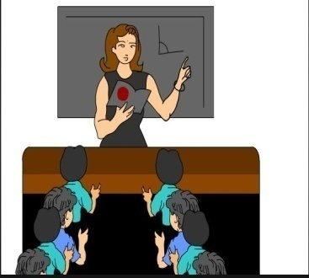
পাঠ আলোচনা ছাত্রী শ্রেণীর দ্বাদশ রজনী
উপরের এলো মেলো শব্দ গুলে লক্ষ করো। কি বুঝলে কোনে পূর্নাঙ্গ অর্থ পেলে?
না পাওয়া গেলোনা। তাহলে নিচের এনিমেশনটি ভালোভাবে লক্ষ করো
ছাত্রী
শ্রেণীর
দ্বাদশ
রজনী
07

Slide 8
প্রিয় শিক্ষার্থীরা তোমরা যদি পূর্বের এলো মেলো শব্দ গুলো এবং এনিমেশনটি ভালো ভাবে খেয়াল করো তাহলে-
ডেটা
তথ্য
সম্মন্ধে জানতে পারবে
ডেটা: তথ্যের ক্ষুদ্র তম অংশকে বলা হয় ডেটা বা উপাত্ত। যেমন
ছাত্রী শ্রেণীর দ্বাদশ রজনী
শব্দগুলোর প্রথ্যেক টি শব্দ এক একটি ডেটা
এখানে প্রত্যেকে এক একটি
ডেটা
ছাত্রী
শ্রেনীর
দ্বাদশ
রজনী
08

Slide 9
তথ্য : সরবরাহকৃত ডেটাকে প্রকৃয়াকরণ বা সাজানোর পর নির্দিষ্ট চাহিত ফলা ফল বা অর্থ প্রকাশ করলে তাকে তথ্য ( Information) বলে।
যেমন : অর্থ বিহীন ---( ছাত্রী শ্রেণীর দ্বাদশ রজনী ) শব্দ(ডেটা) গুলোকে যদি
এ ভাবে সাজাই তাহলে একটি নির্দিষ্ট অর্থ প্রকাশ করে। আর এই অর্থবোধক লাইনটিই হলো তথ্য ( Information) ।
রজনী
দ্বাদশ
শ্রেনীর
ছাত্রী
09

Slide 10
প্রিয় শিক্ষার্থীরা পরিচিতির পরে তোমাদের নিচের ২ টি ছবি দেখানো হয়েছিল
ছবিটি ভালো ভাবে লক্ষ করলে আমরা
ডেটাবেজ কি তা সহজে বুঝতে পারবো।
10

Slide 11
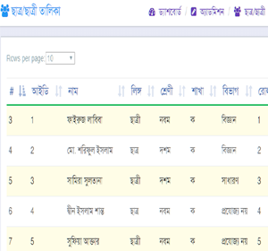
ডেটাবেজ ( Database) : ডেটা শব্দের অর্থ হলো উপাত্ত এবং বেজ শব্দের অর্থ হলো ঘাটি বা সমাবেশ। অর্থাৎ পরষ্পর সম্পর্ক যুক্ত ডেটা টেবিল বা ফাইলের সমষ্টি হলো ডেটাবেজ।
যেমনঃ চিত্রের প্রত্যক সেনাসদস্য কে
যদি ডেটা ধরি এবং তারা যে ঘাটিতে
একত্রে থাকে তাকে যদি বেজ বলি তাহলে
তাদের সম্মিলিত অবস্থান হলো ডেটা
বেজ।
অনুরুপভাবে কোন বিদ্যালয়ের ছাত্র ছাত্রী
দের সকল তথ্য নিয়ে যে ডেটা ফাইল তৈরি
করা হয় তাকে ছাত্রছাত্রীদের তথ্যের
ডেটাবেজ বলে।
11

Slide 12
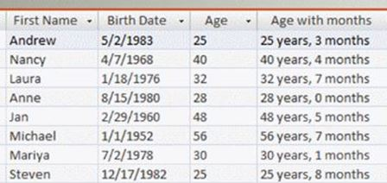
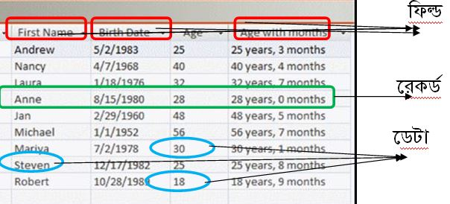
চিত্র ১
ডেটাবেজের বিভিন্ন উপাদান
চিত্র দুটি ভালো ভাবে লক্ষ করো
চিত্র২
12

Slide 13
প্রিয় শিক্ষার্থীরা তোমরা যদি পূর্বের চিত্র দুটি লক্ষ করো তাহলে :-
১.ফিল্ড
২. রেকর্ড
৩.ডেটা টেবিল
বিষয়ে জানতে পারবে
ফিল্ডঃ ডেটা টেবিলের
ক্ষুদ্র ক্ষুদ্র আয়তকার প্রথ্যক ঘরকেই ফিল্ড
বলে। যেমনঃ
প্রত্যক আয়তকার অংশই এক একটি ফিল্ড।
২. রেকর্ডঃ অনেক গুলো ফিল্ড পাশাপাশি বসে যখন কোন তথ্য প্রকাশ তাকে রেকর্ড বলে। যেমনঃ
First Name
Birth Date
Age withmonth
13

Slide 14
৩.ডেটা টেবিল: সমজাতীয় তথ্যগুলো সারি ও কলাম আকারে উপস্থাপন করে যে শীট তৈরি করা হয় তাকে ডেটা টেবিল বলে। উদাহরণ নিচের ব্যক্তিগত তথ্যের টেবিল
14

Slide 15
একক কাজ
১.ডেটাবেজ কি? উদাহরণসহ লিখ।
২. ডেটাবেজের উপাদানগুলো লিখ।
15

Slide 16
মূল্যায়ন
(১) ডেটা শব্দের অর্থ কী?
ক. ঘাটি খ. সমাবেশ
গ উপাত্ত ঘ. গবেষণা
(২) অনেকগুলো ফিল্ড পাশাপাশি অবস্থান করে তথ্য
প্রকাশ করলে তাকে ------ বলে?
ক. রেকর্ড খ. ডেটা টেবিল
গ. উপাত্ত ঘ. ফিল্ড
(৩) ডেটা সমৃদ্ধ এক বা একাধিক ফাইলের সমষ্টিকে কী বলা হয়?
ক. রেকর্ড খ. ডেটা টেবিল
গ. উপাত্ত ঘ. ডেটাবেজ
Ans : (১) গ. উপাত্য , (২) ক. রেকর্ড , (৩) ঘ. ডেটাবেজ
17

Slide 17
বাড়ির কাজ
(১) ফিল্ড ও রেকর্ড এর মধ্যে তুলনা করো ।
(২) ডেটাবেজের সুবিধাসমুহ ব্যাখ্যা করো।
(৩) ডেটাবেজ কি? উদাহরণসহ লিখ।
(৪) ডেটাবেজের উপাদানগুলো লিখ।
18

Slide 18
সকলে সুস্থ্য থেকো ও ভালো থেকো । পরবর্তী ক্লাশের আমন্ত্রণ রইল সকলকে ধন্যবাদ
19

